Slide 1
NIHONSHI Zaman Muromachi 1333 - 1573
Amelia Azzahra
Eva Nuriska
Hesya Safetiani
Rahmah Tunisa

Slide 2
Ketika Kamakura Bakufu tumbang (akibat pertentangan antara bakufu), Kaisar Godaigo kembali memegang pemerintahan dan menolak campur tangan kuil Buddha dan bakufu. Dia memberi kedudukan yang sama antara kaum bangsawan dengan kaum militer dalam bidang pemerintahan. Masa ini disebut Restorasi Kenmu (1333-1336).

Slide 3
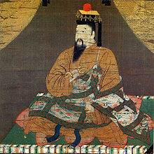
Pada restorasi kenmu, terjadi pertentangan antara kaum bangsawan dengan kaum militer karena masing-masing ingin menjadi pelaksana pemerintahan.
*Kaisar Godaigo

Slide 4
Seorang komandan militer, Ashikaga Takauji yang berharap diangkat menjadi shogun (jenderal berkuasa penuh) mengumpulkan kaum militer untuk menyerang istana Kyoto. Atas kemenangannya, Ashikaga mendirikan bakufu.

Slide 5
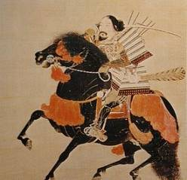
*Ashikaga Takauji

Slide 6
Ketika Ashikaga Takauji menyerang Kyoto, Godaigo melarikan diri dan mendirikan istana di Yoshino (Nara). Atas bantuan Ashikaga Takauji, tahta kekaisaran Kyoto telah diduduki Kaisar Komyou.
Hal ini menimbulkan perselisihan antara Komyou di Kyoto (Istana Utara) dengan Godaigo di Yoshino (Istana Selatan) yang disebut Nanbokucho Tairitsu (1336-1392).

Slide 7
Saat perselisihan Istana Utara – Istana Selatan, kedudukan polisi jagabaya/pembesar tuan tanah daerah (shugo daimyo) semakin kuat. Mereka menghimpun kaum petani dalam menentang kekuasaan bakufu. Pajak yang tidak diserahkan oleh daimyou kepada bakufu melemahkan keuangan bakufu. Kondisi bakufu sungguh tidak stabil.

Slide 8
Semakin kuatnya kekuasaan politik shugo daimyo, merapuhkan dasar pemerintahan Muromachi Bakufu. Setelah wafatnya Shougun Yoshimitsu, terjadilah perang saudara yang disebut Perang Onin (Onin no Ran) pada tahun 1 Onin, atau 1467.
Perang ini menyebabkan hancurnya kota Kyoto dan terbakarnya kuil-kuil serta bangunan tempat penyimpanan dokumen-dokumen penting. Maka terjadilah kekacauan dan peperangan di seluruh negeri (Sengoku Jidai).

Slide 9
Akibat perang saudara ini, banyak pembesar tuan tanah daerah rugi karena menghabiskan biaya untuk perang. Sebagian dari mereka menjual tanahnya kepada petani kaya. Para daimyo yang ingin terbebas dari kontrol bakufu, membentuk kekuasaan administratif sendiri. Lahirlah sistem ryogoku, yakni pemilikan tanah berpusat pada daimyo. Daerah ke-daimyo-an didominasi oleh daimyo yang lebih kuat.

Slide 10
Menjelang abad ke-16, Jepang diperintah oleh beberapa daimyo berpengaruh. Muncullah Oda Nobunaga, seorang ahli perang yang ingin menundukkan seluruh daimyo untuk menguasai Jepang. Pada tahun 1568 Oda Nobunaga berhasil menundukkan tiga ke-daimyo-an dalam petempuran Okehazama. Sejak itu, Oda Nobunaga semakin terkenal.

Slide 11
Oda Nobunaga bersekutu dengan Tokugawa Ieyasu untuk menduduki Kyoto. Ashikaga Yoshiaki kemudian menjadi shogun ke-15 namun kekuasaan politik sepenuhnya di tangan Oda.
Yoshiaki yang merasa tidak puas, bersekutu dengan para daimyo untuk menggulingkan Oda Nobunaga. Namun, rencana ini diketahui oleh Oda dan Yoshiaki kemudian diusir dari Kyoto.
Pada 1573, Oda Nobunaga berhasil menghancurkan pemerintahan Muromachi Bakufu dengan akhirnya menjadi “penguasa baru”.

Slide 12
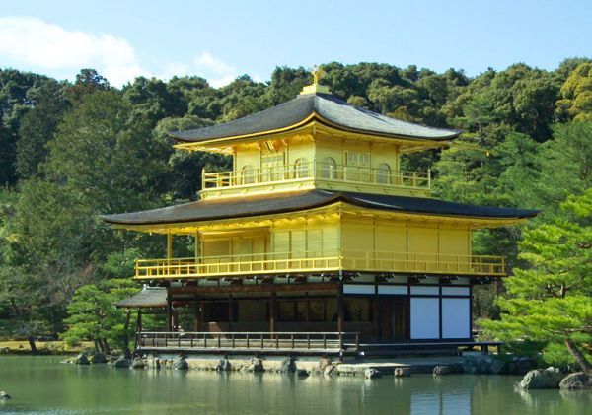
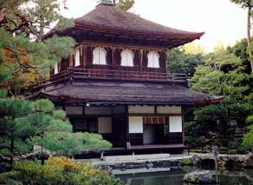
Kinkaku: paviliun emas didirikan oleh Ashikaga Yoshimitsu
Ginkaku: paviliun perak didirikan oleh Ashikaga Yoshimasa

Slide 13
Kesimpulan
Muromachi Bakufu didirikan oleh Ashikaga Takauji pada abad

